Slide 1


Por Dentro do Power BI

Slide 2
O que é BI?
BI
“é o uso da informação que permite às organizações melhor decidir,
medir, gerir e otimizar o
desempenho para ganhar eficiência e
benefício financeiro”
Gartner Group

Slide 3
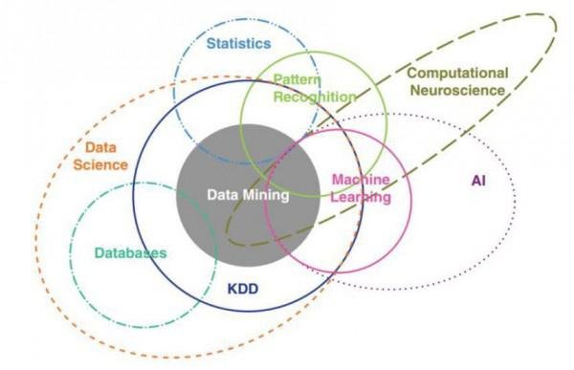
Analytics, Business Intelligence e Data Science

Slide 4
Áreas de Conhecimento
Conhecimentos
de
Matemática
Tecnologia
Machine Learning
Visão / Estratégia de Negócios
Data Science
Pesquisa
Perigo

Slide 5

O Profissional de BI / Data Science
Conhecimentos necessários:
Tecnologia
Programação
Banco de dados
Estatística
Matemática
Negócios
Visualização

Slide 6
Relembrando
Conceitos

Slide 7
Dados X Informações
Dados X Informações
Dado: é um conjunto de caracteres fornecido ou processado por um computador
Informação: Conjunto de dados intencionalmente organizado para produzir conhecimento para o negócio
13/11/2015
Telefone
Ocorrência
02182
Cliente
Edson Santos
Plano de Saúde
Motivo
Reclamação
Assunto
Plano de Saúde
Expirado
Reclamação
Origem
Telefone
Abertura
13/11/2015
24/11/2015
Edson Santos
Data Limite
24/11/2015
Status
Expirado
02182

Slide 8
Tabelas e colunas
Tabelas e colunas
Tabelas:
São objetos dentro de um sistema que armazenam dados de forma estruturada e lógica, geralmente dispostos em linhas e colunas
Linhas:
Representa um único item implícito de dados estruturados em uma tabela também conhecido como “Registro”
Colunas:
Colunas armazenam um tipo de dado de específico e nomeado, também conhecido como “Campo”
Coluna 1
Coluna 2
Coluna 3
Coluna 4
Coluna 5
Linha 1
Linha 2
Linha 3

Slide 9
Tipos de dados
Tipos de dados
Tipo | Exemplo
Texto | Rio de Janeiro São Paulo
Numérico | 1 1.323 1.323,5423
Data/Hora | 29/11/2015 18:32:15 29/11/2015 18:32:15
Logico (boolean) | 0 1
Conjunto de opções | Código do conjunto: 1 = Telefone 2 = E-mail 3 = Site

Slide 10
Modelos de dados
Modelos de dados
É uma representação lógica do relacionamento entre várias tabelas utilizadas em sistema, formando um todo organizado e facilitando o acesso à esses dados.
Clientes
Pedidos
Contatos
Itens de Pedidos
Produtos

Slide 11
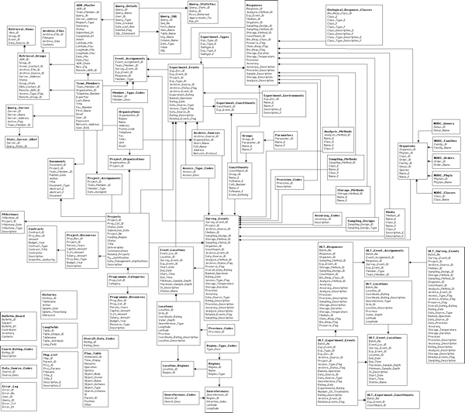
Exemplo de modelo de dados

Slide 12
Dimensões e Medidas
Dimensões e Medidas
Dimensões: são as formas em que os gestores querem analisar o negócio, elas dão significado aos números através de quebras e agregações.
Ex: Cliente, Vendedor, Equipe, produto, origem, etc.
Medidas: são dados que fazem sentido ser medidos e agregados através de contagens, somas, médias, máximo, mínimo, etc.
Exemplos:
Contagem de pedidos por Vendedor ou cliente
Vendas por cliente ou período
Margem de vendas por cliente ou equipe
Desconto máximo

Slide 13


O que é?

Slide 14
O que é o Power BI
“Uma coleção de serviços, aplicativos e conectores que transformam suas fontes de dados em conjuntos organizados, visualmente atrativos e interativos O power BI pode ser simples e rápido para uma análise sob demanda, mas também pode ser robusto e corporativo para projetos complexos”

Slide 15
A Evolução das ferramentas de BI
3ª onda Usuário Final
Todos os usuários
2ª onda Self-service BI
Analistas para usuários finais
1ª Onda BI por TI
Profissionais de TI para usuários finais

Slide 16
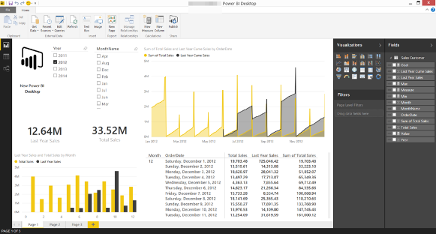

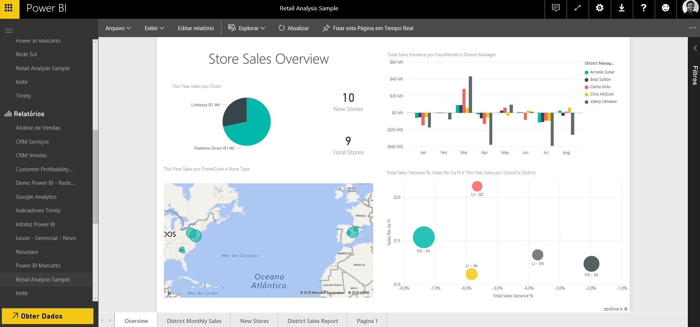
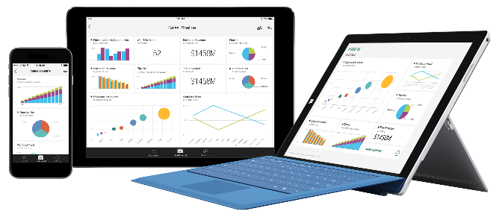
Componentes do Power BI
Power BI Desktop
Excel
Serviço Power BI
DB
Gateway
0110001
00010110
Cubos
Power BI App
Rest API

Slide 17


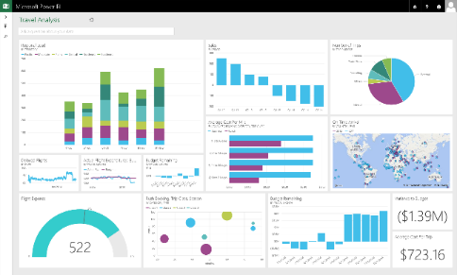

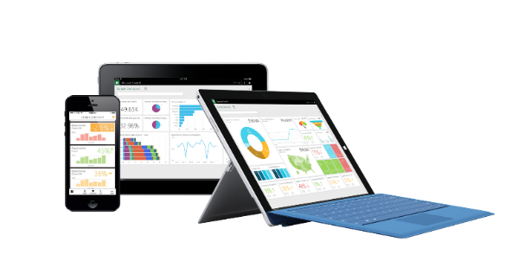
Power BI overview
Arquitetura do Power BI
Business analyst tools
Microsoft cloud
Web browser
HTML
Power BI
Power BI Desktop
Azure data services
Office 365
Non Microsoft cloud software systems
(e.g., SaaS applications, IOT scenarios, and data streams)
SQL Server analysis services
iOS
Databases and other data sources
Dynamics
Partner apps
On-premises data
Microsoft cloud
Non-Microsoft cloud
Mobile apps

Slide 18
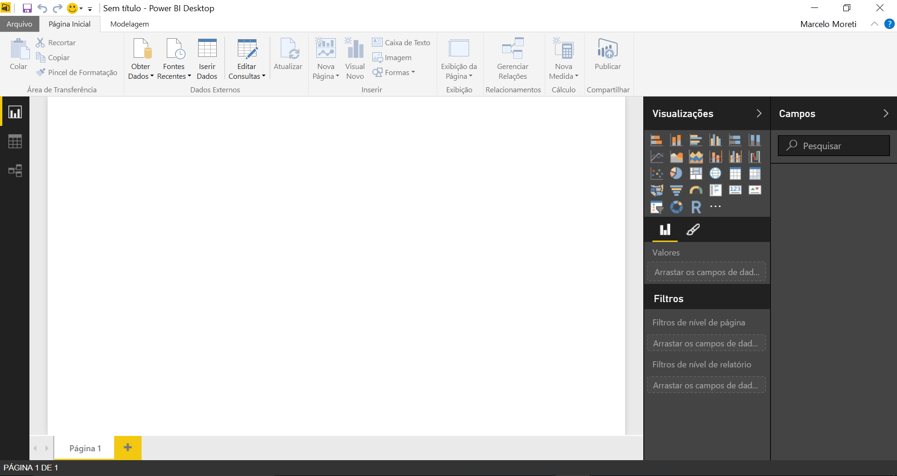
Ambiente Power BI - Desktop

Slide 19
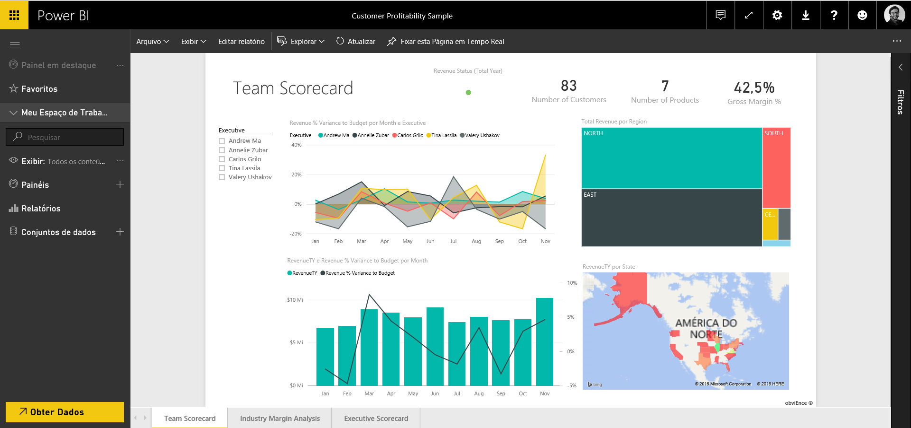
Serviço Power BI – Relatório
uma coleção de visuais de um conjunto de dados, abrangendo uma ou mais páginas

Slide 20
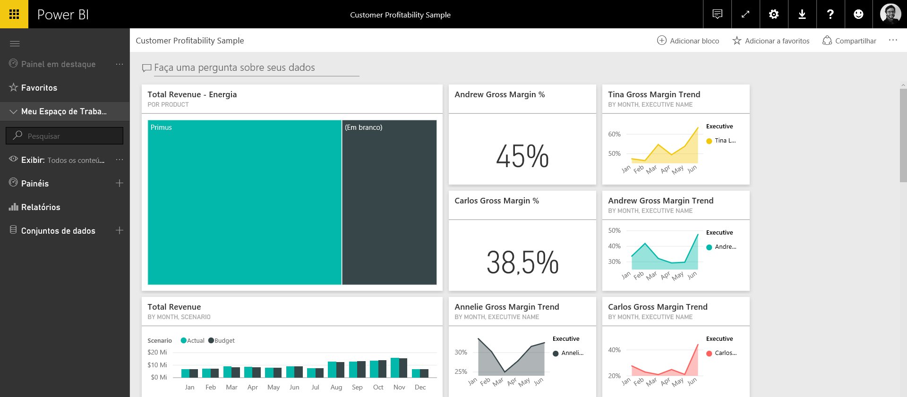
Serviço Power BI – Paineis
uma coleção de página única de visuais, criados com base em um relatório

Slide 21
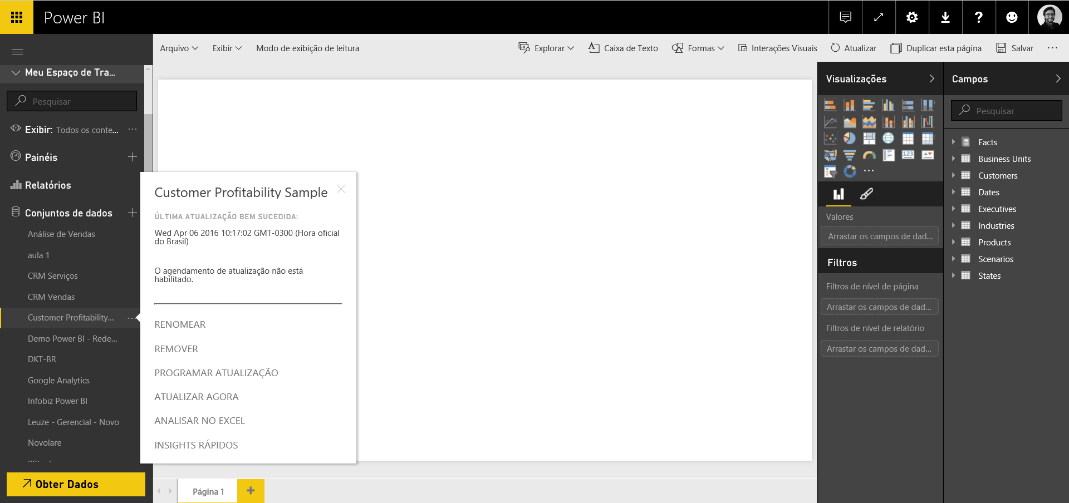
Conjunto de Dados
uma coleção de dados que o Power BI usa para criar visualizações

Slide 22
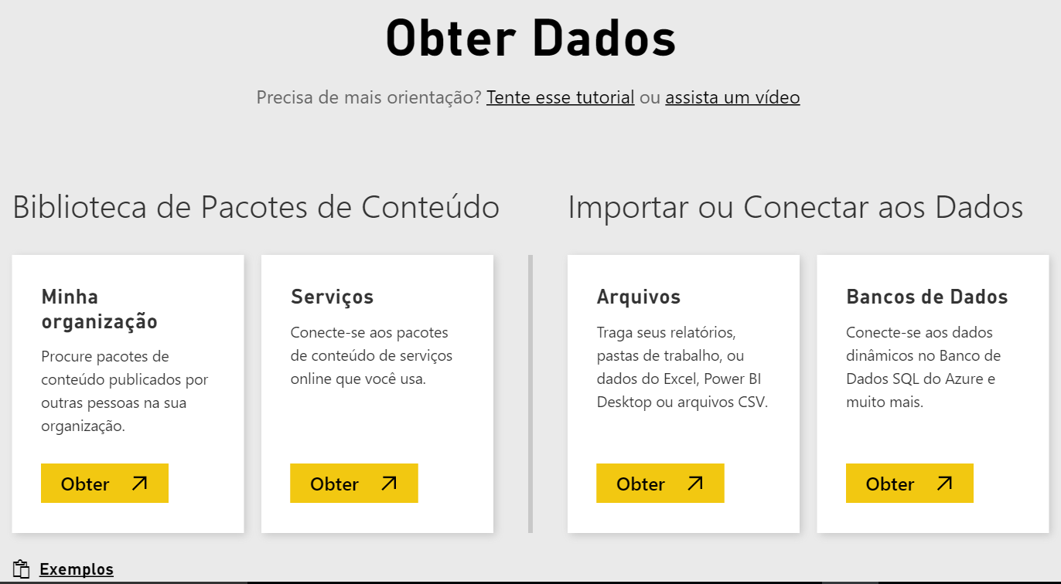
Obter Dados – Serviços

Slide 23
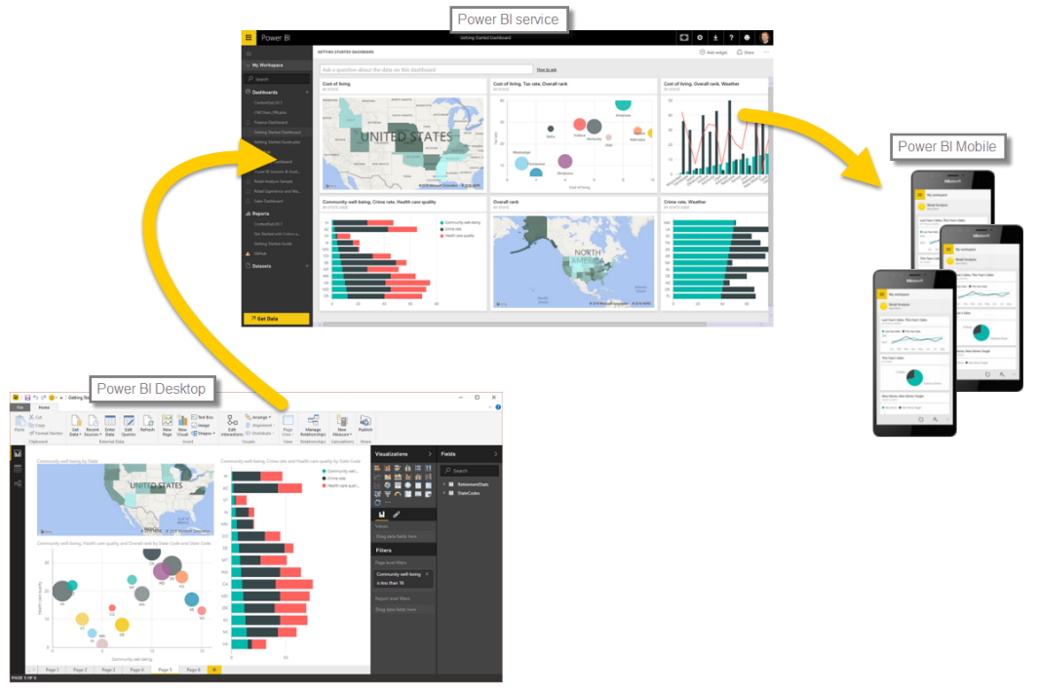
Mão na Massa

Slide 24
Passo a Passo
Instalar o Power BI Desktop www.powerbi.com
Carregar arquivo de dados Ações Petrobras.xlsx
Criar visualizações
Gráfico de preço por dia
Gráfico de volume por dia
Filtro de por Ano
Valor máximo no período
Valor mínimo no período
Valor médio no período
Publicar o relatório
Criar um painel
Visualizar no Mobile

Slide 25
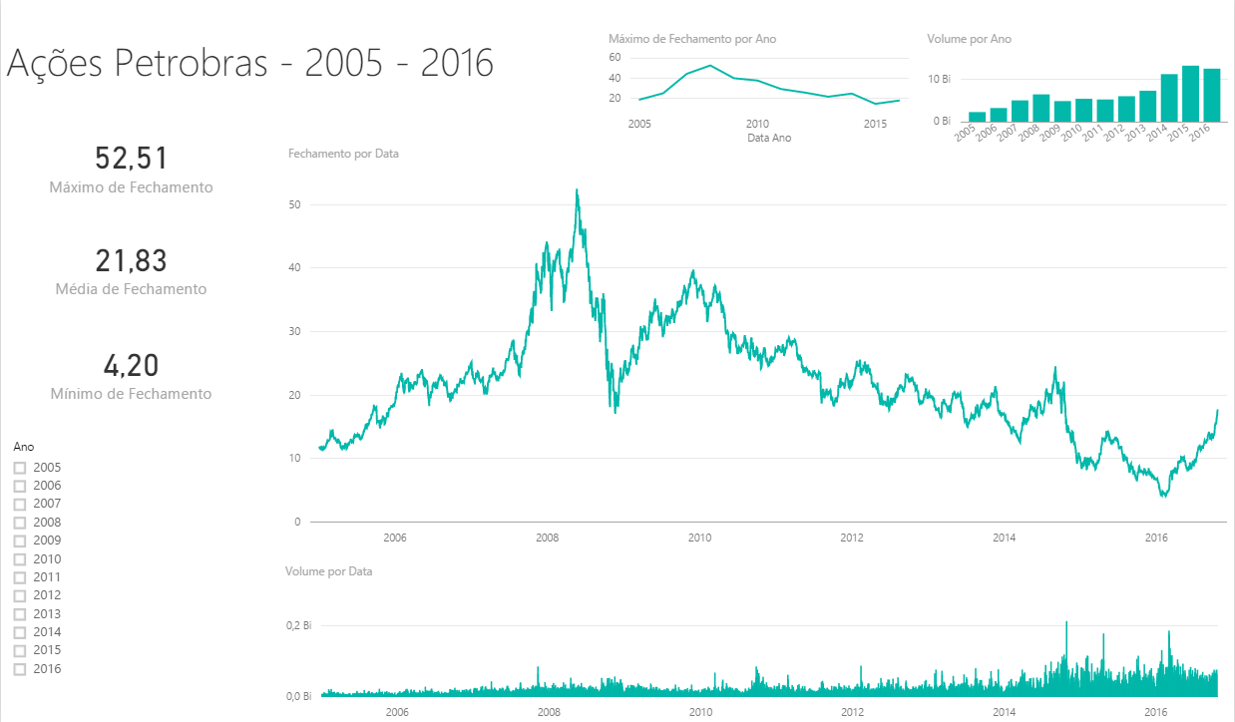

Slide 26
Carregando dados
ETL

Slide 27
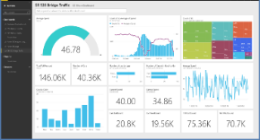





Mantenha seus dados sempre atualizados
Data refresh architecture
Painéis em tempo real
Usando Power BI REST API ou
Através da integração com o Azure Stream Analytics
Query Direta
Os dados são atualizados conforme o usuário interage com a aplicação
Para fontes on-premise , e.g. Analysis Services, com auto-refresh
Para Azure SQL Database com auto-refresh
Com cargas agendadadas
Dados on-premise ou na nuvem
Bancos de dados SaaS
Tenha uma conexão segura para atualização dos dados locais com o Power BI Gateway
Live dashboards and reports
Live query
Power BI
Secure Credential Store
Dynamics Marketing
Popular SaaS Solutions
SQL Server Analysis Services (SSAS)

Slide 28
Vantagens e desvantagens do Direct Query
Vantagens
Sem limite de tamanho de base
Dados sempre atualizados
Limitações
Todas as tabelas devem vir de um banco de dados individual
Filtragem em um única direção
Expressões complexas podem deixar consultas lentas
Somente para:
- SQL Server - Banco de dados SQL do Azure - SQL Data Warehouse do Azure - SAP HANA - Banco de dados Oracle - Banco de dados Teradata

Slide 29
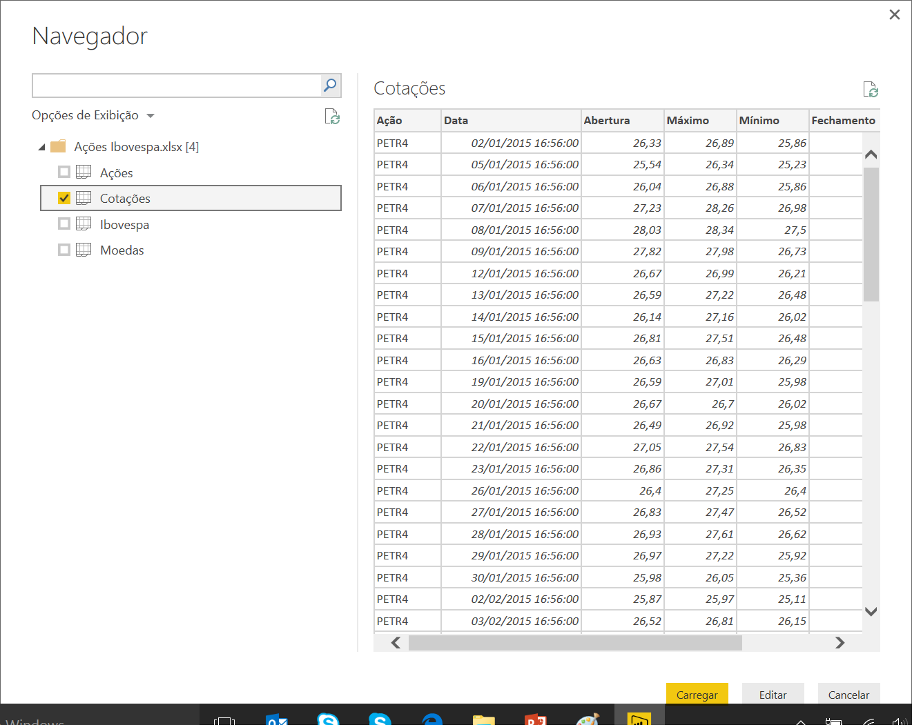
Obtendo dados do Excel Arquivo Ações Ibovespa

Slide 30
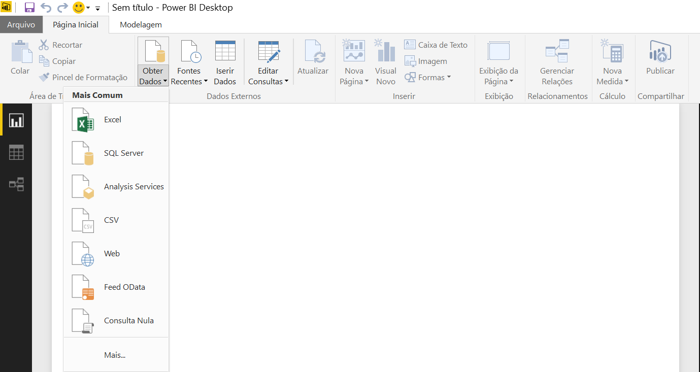
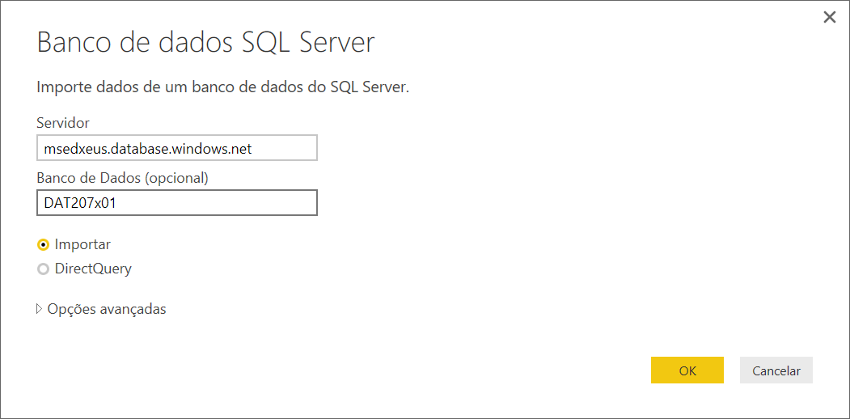
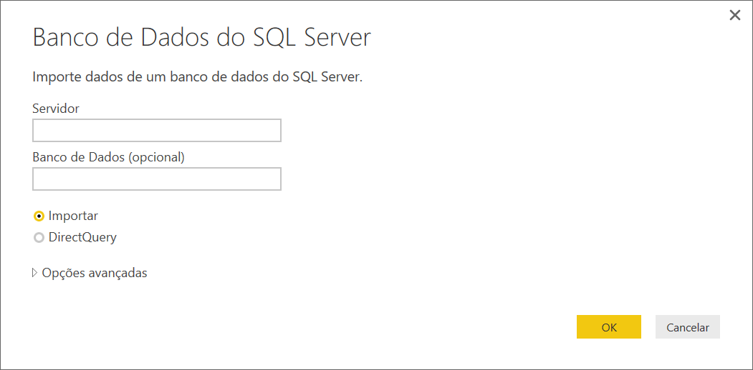
Banco de dados para teste
Servidor: msedxeus.database.windows.net
Banco de Dados: DAT207x01
Login: PBILogin
Senha: P@ssw0rd

Slide 31
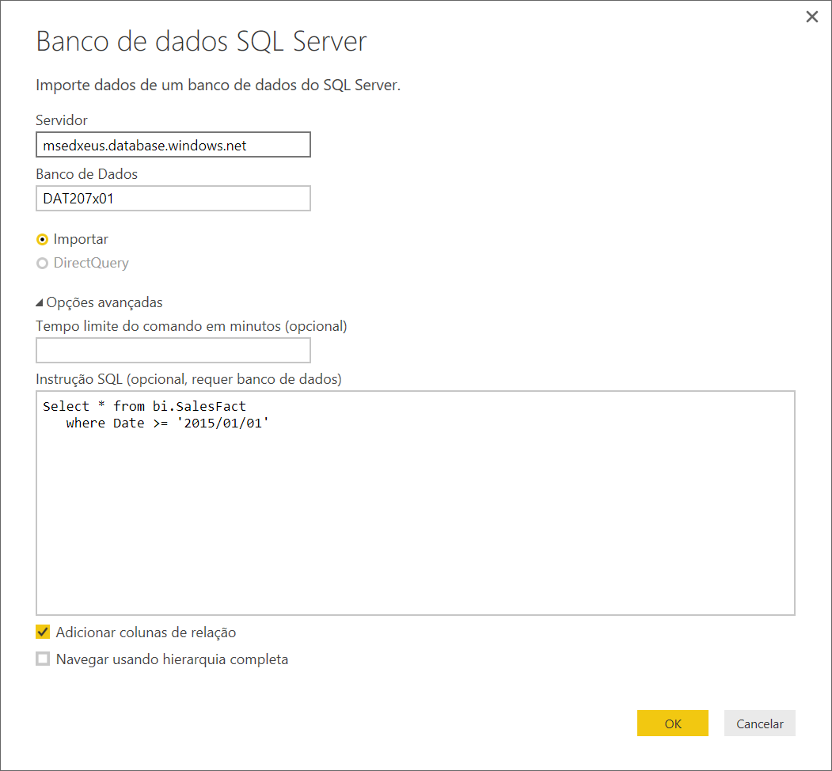

Slide 32
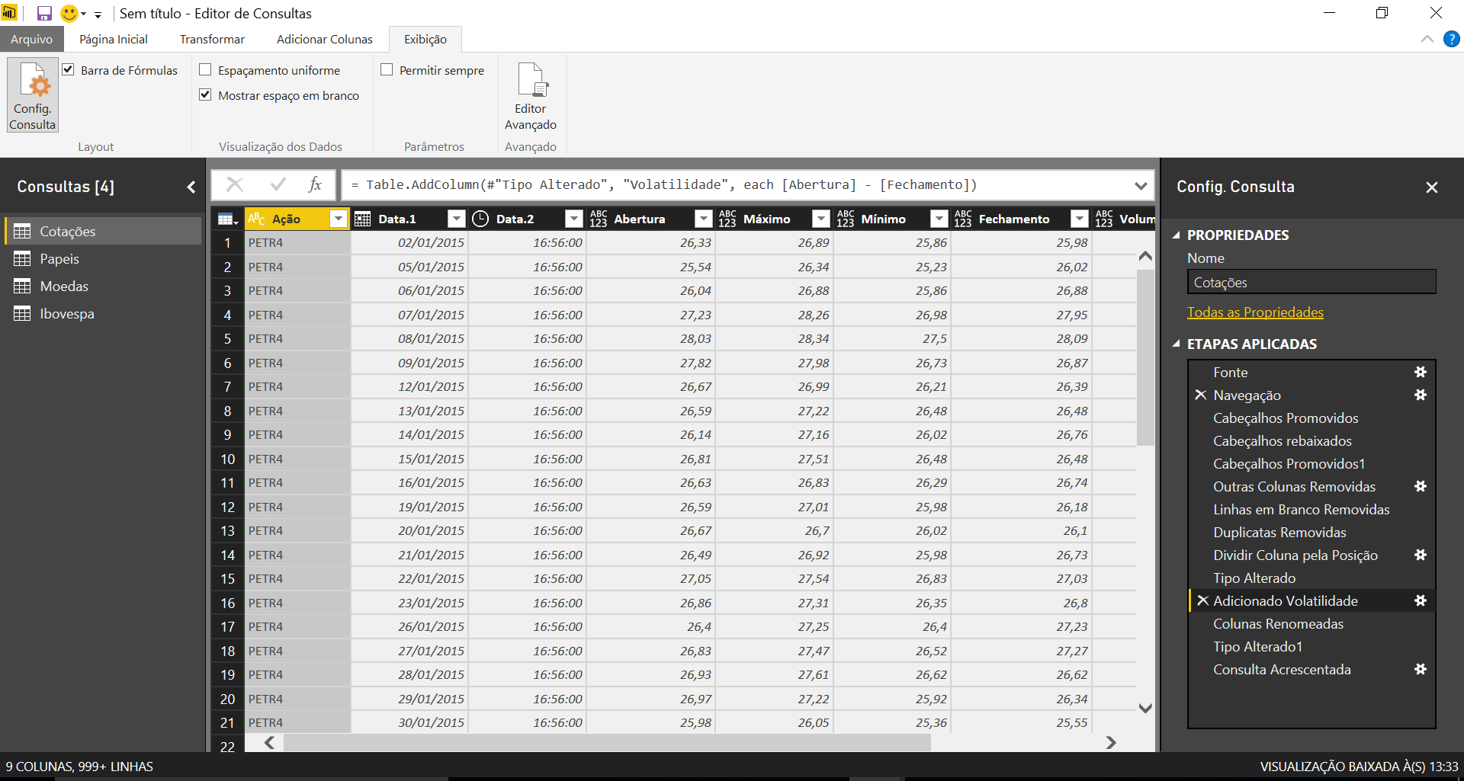
Power Query
Power Query
Consultas
Visualização
Etapas

Slide 33
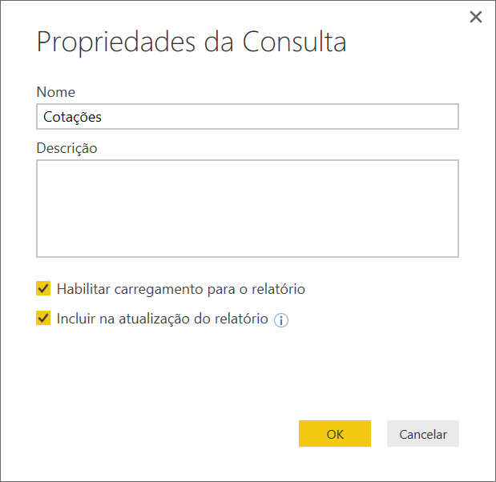
Propriedades da Consulta

Slide 34
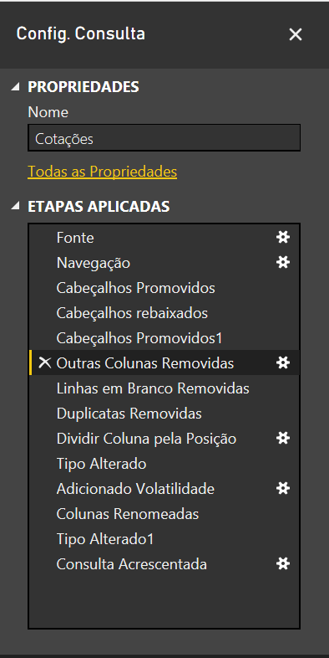
Etapas da Consulta

Slide 35
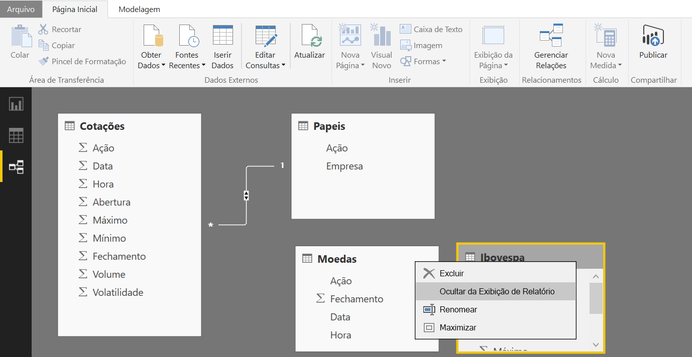
Criando o Modelo de dados

Slide 36
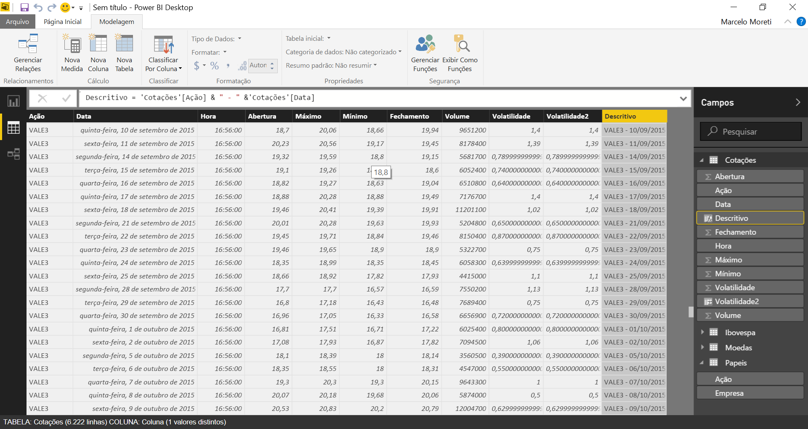
Colunas Calculadas

Slide 37
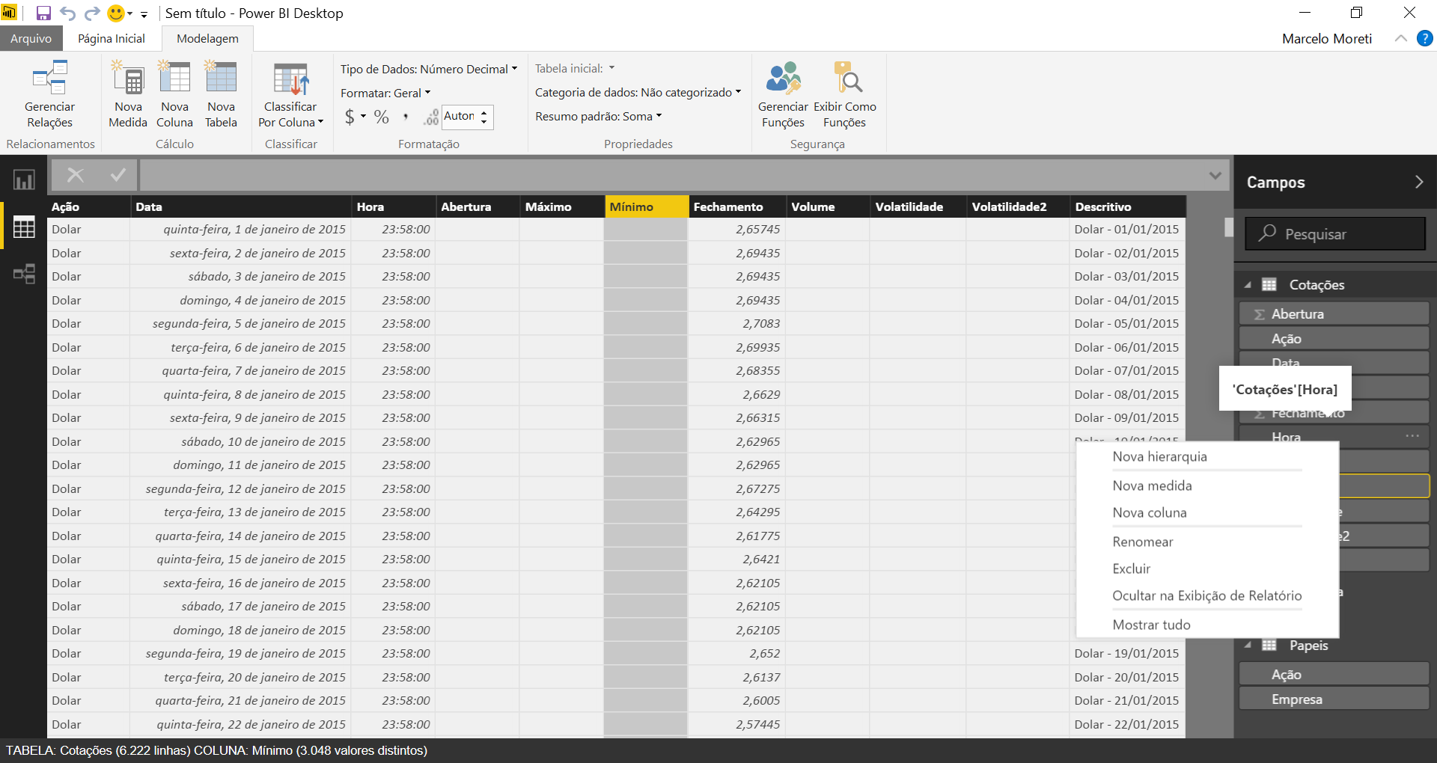
Ocultando Colunas

Slide 38
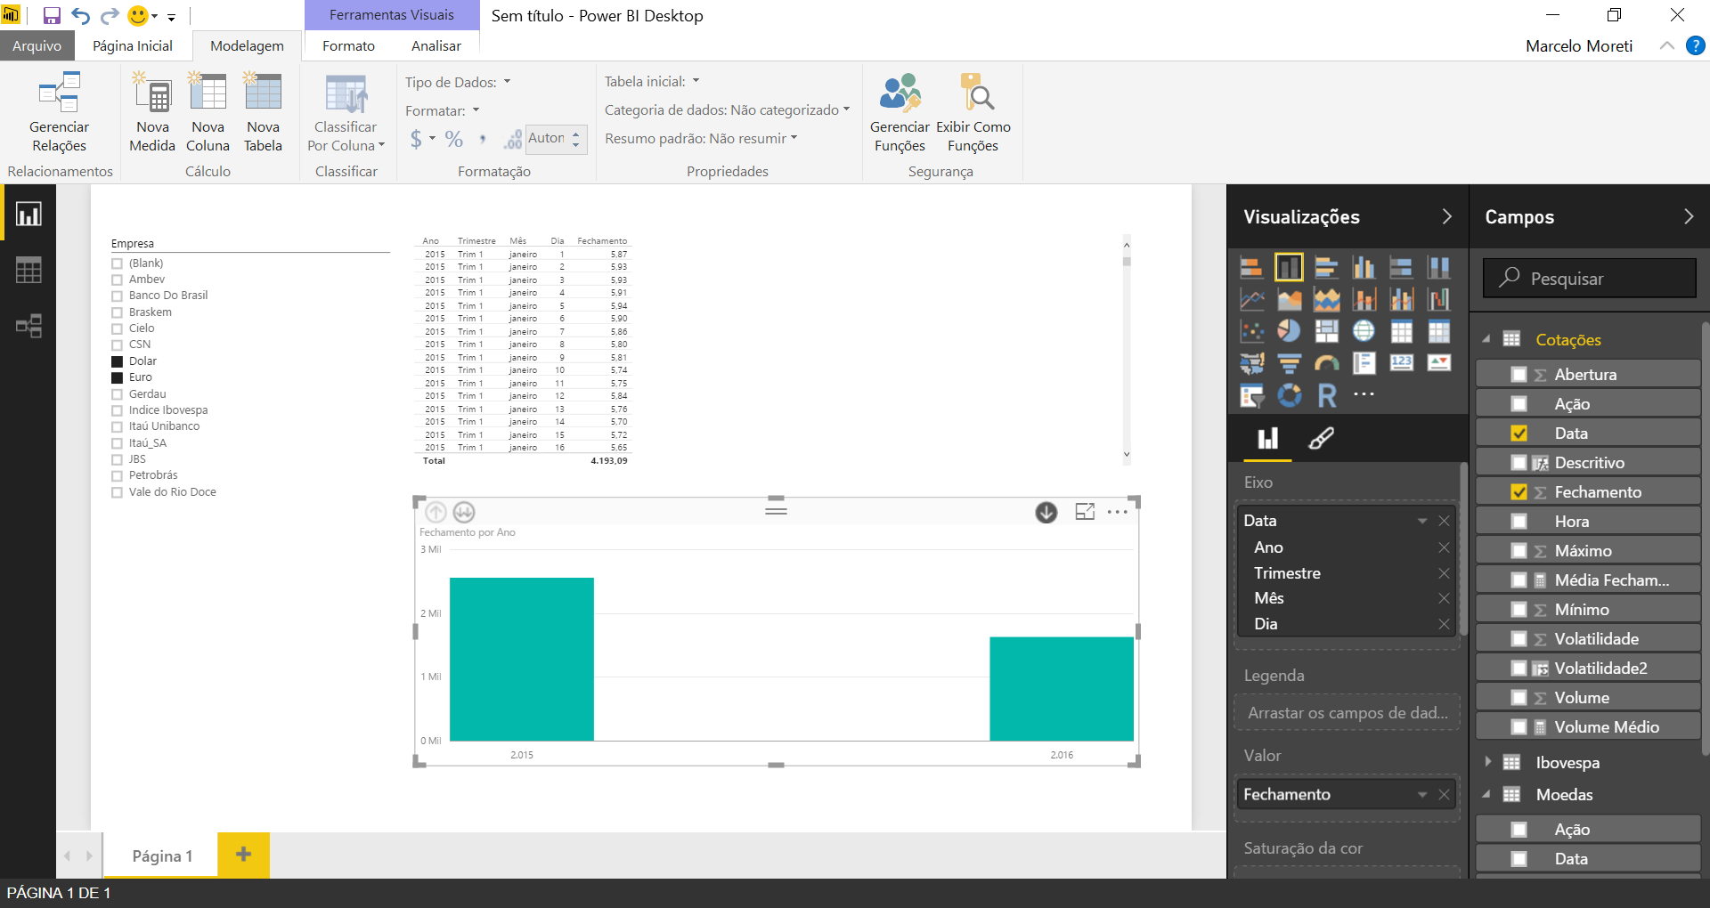
Campos Data e Hierarquias

Slide 39
Problemas reais
Desafio

Slide 40

Tio Giuseppe

Slide 41
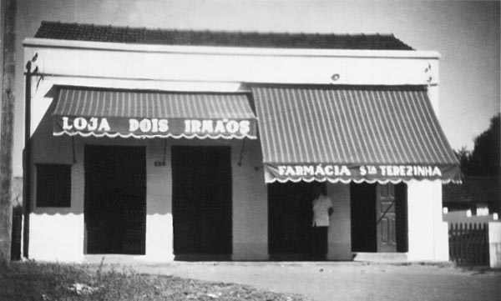
Loja de Ferragens Dois Irmãos

Slide 42
Dados Disponíveis
Cadastro de Clientes
Cadastro de Vendedores
Cadastro de Representantes
Cadastro de Produtos
Notas Fiscais
Itens de Notas Fiscais

Slide 43
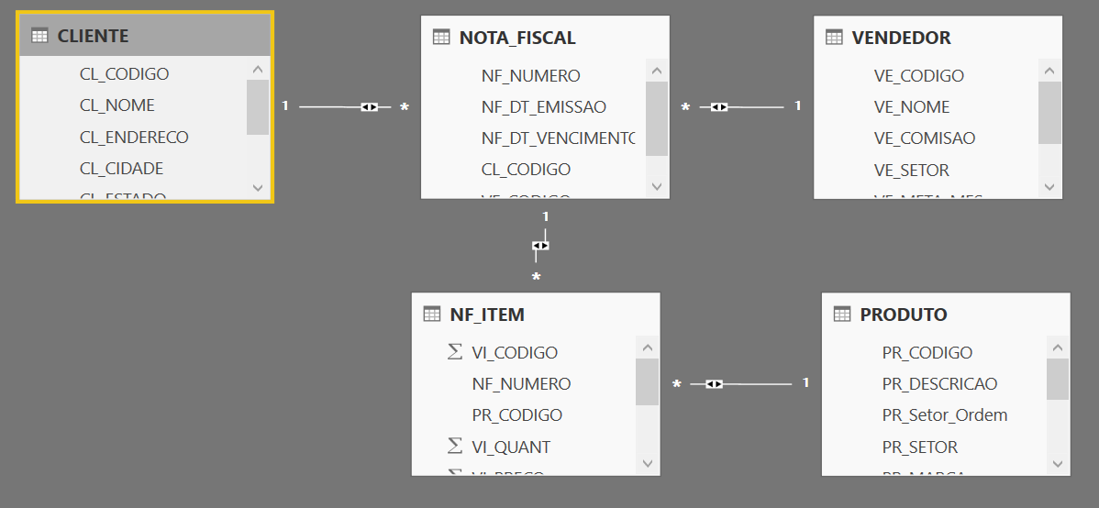
Relação entre os dados
Criar uma nova aplicação e Carregar os dados...

Slide 44

Analisando dados - Design

Slide 45
O “Belo” muda com o passar do tempo

Slide 46
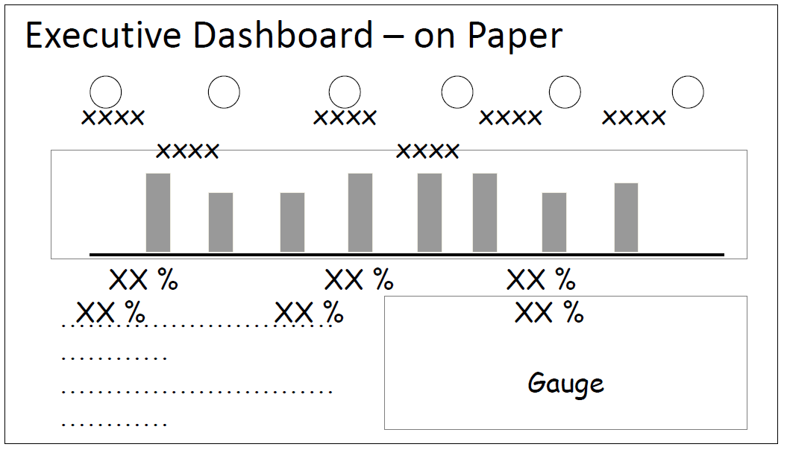
Planejamento

Slide 47
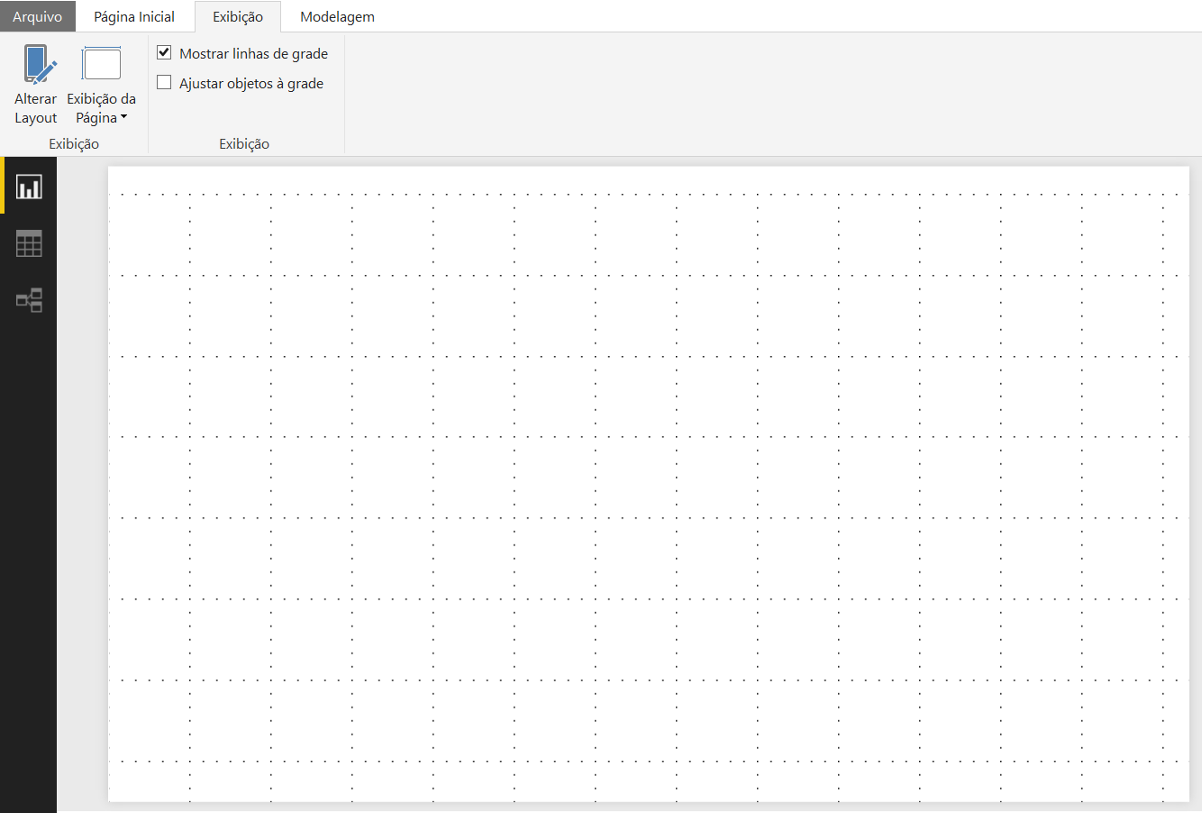
Alinhamento dos Objetos

Slide 48
Hierarquia
Título
Sub-título
Corpo do texto
Observações/Comentários

Slide 49
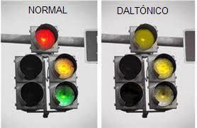


Cores Atenção com quem vai ver sua aplicação, pode ser um daltônico
Cerca de 8% dos homens e 0,5% das mulheres tem algum grau de Daltonismo.

Slide 50

Cores Paletas de cores
http://www.visibone.com/colorblind/
http://www.iamcal.com/toys/colors/
http://colorschemedesigner.com/
http://www.colourlovers.com/palettes/

Slide 51



Menos é Mais Utilize um Design Clean

Slide 52
Cuidado com as dimensões dos dados

Slide 53
Cuidado com as dimensões dos dados

Slide 54
Cuidado com as dimensões dos dados

Slide 55
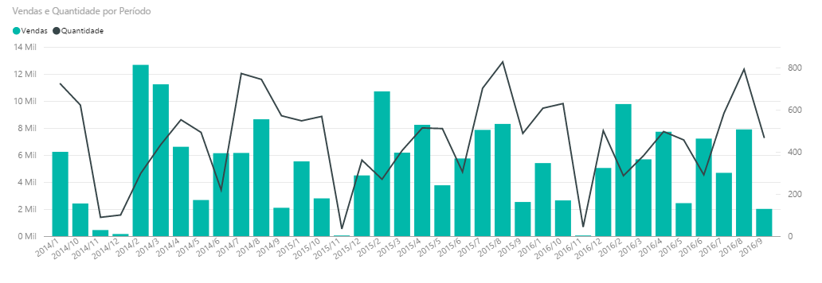
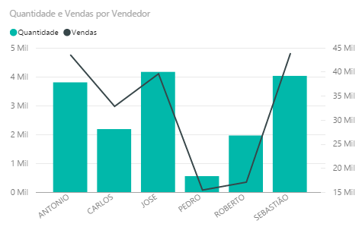
Mantenha o Padrão Utilize legendas e rótulos Claros

Slide 56
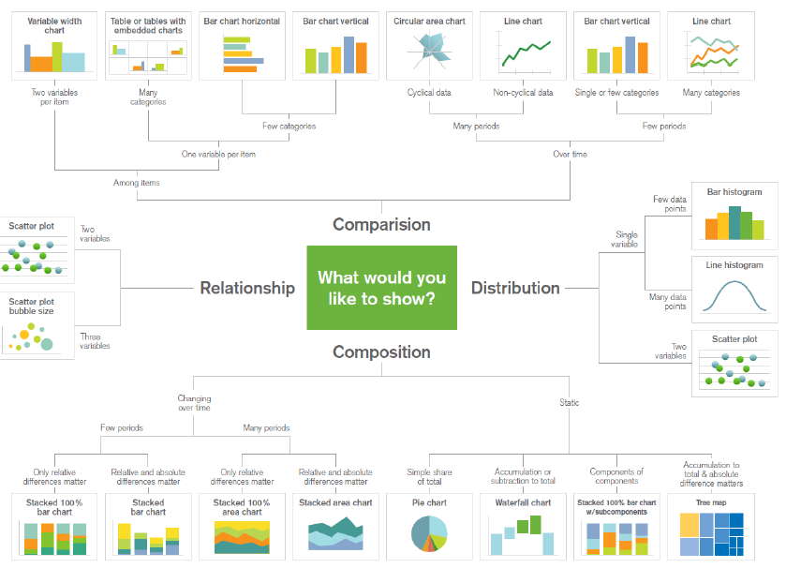
Escolhendo o Gráfico certo para cada análise

Slide 57
Use a Metodologia KISS
Keep
it
simple and
straightforward.

Slide 58
Construindo um Relatório
Relatórios

Slide 59
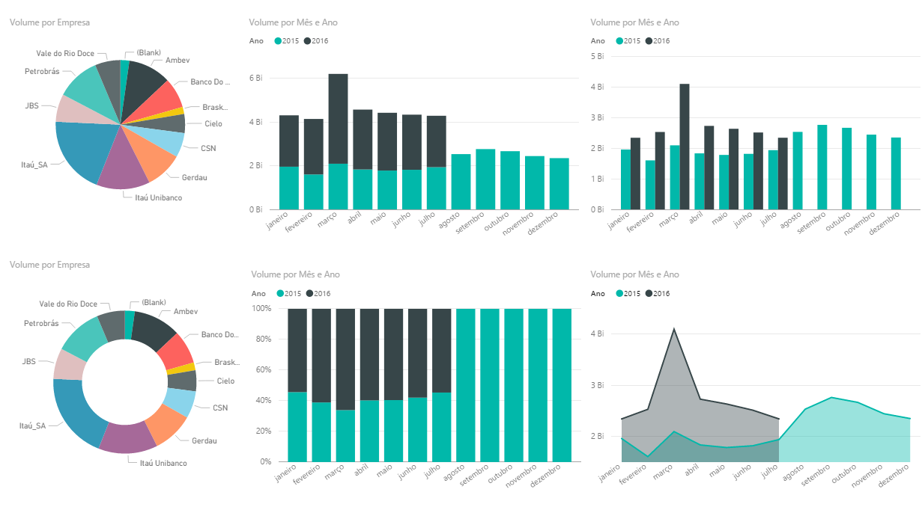
Gráficos Simples

Slide 60
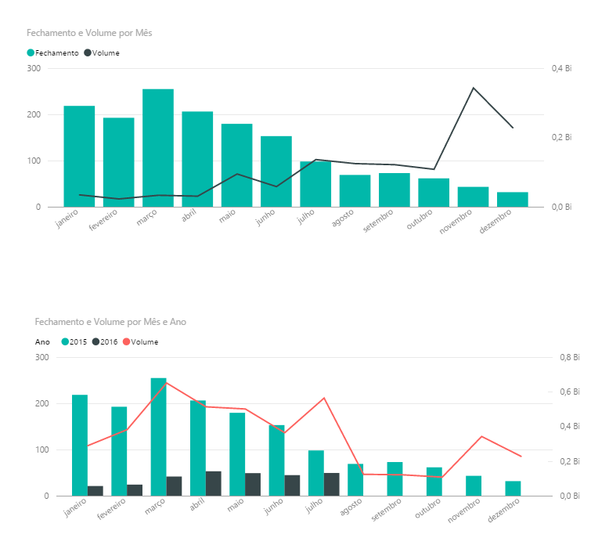
Gráficos Combinados

Slide 61
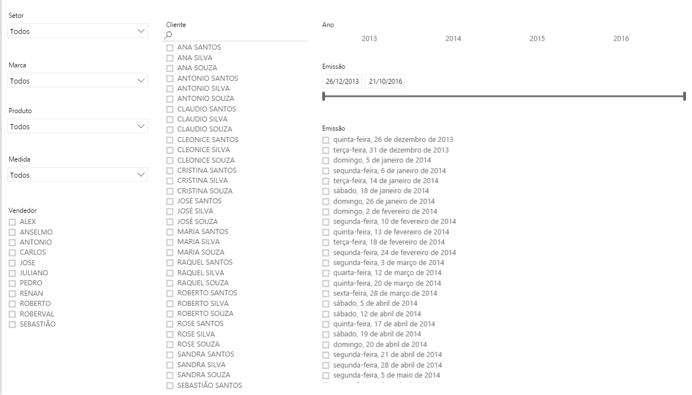
Slicers

Slide 62
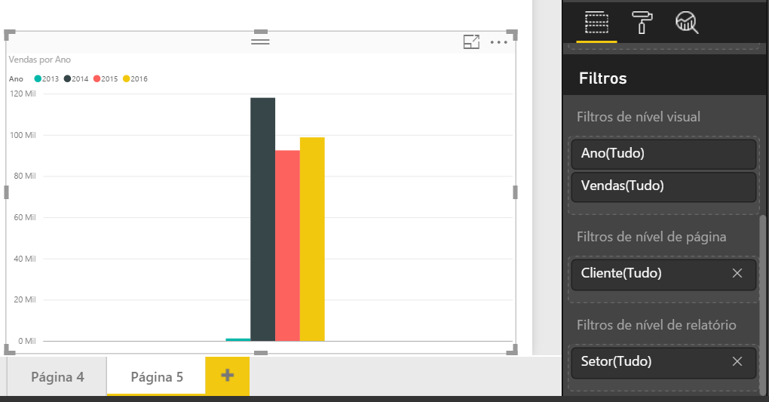
Filtros

Slide 63
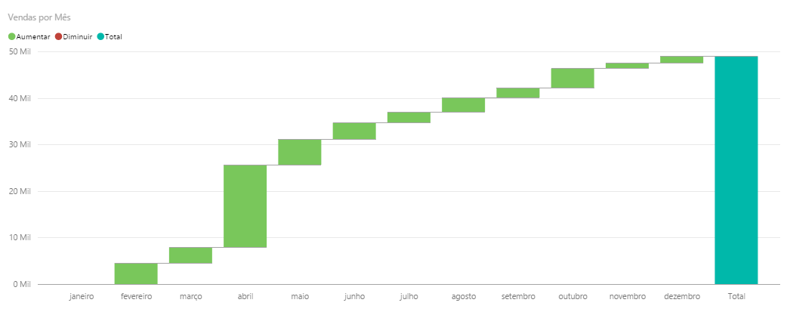
Gráfico de cascata

Slide 64
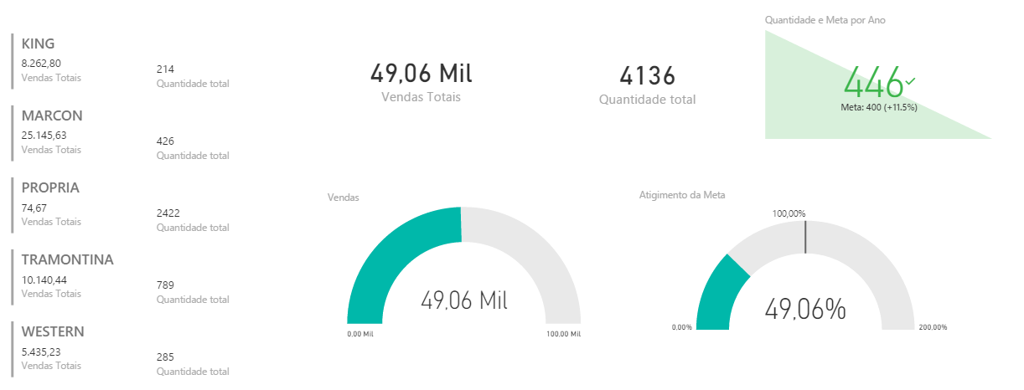
Cartões, KPI e Medidos

Slide 65
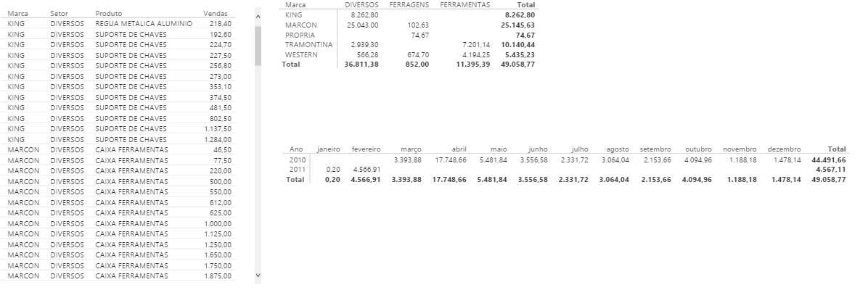
Tabelas e Matrizes

Slide 66
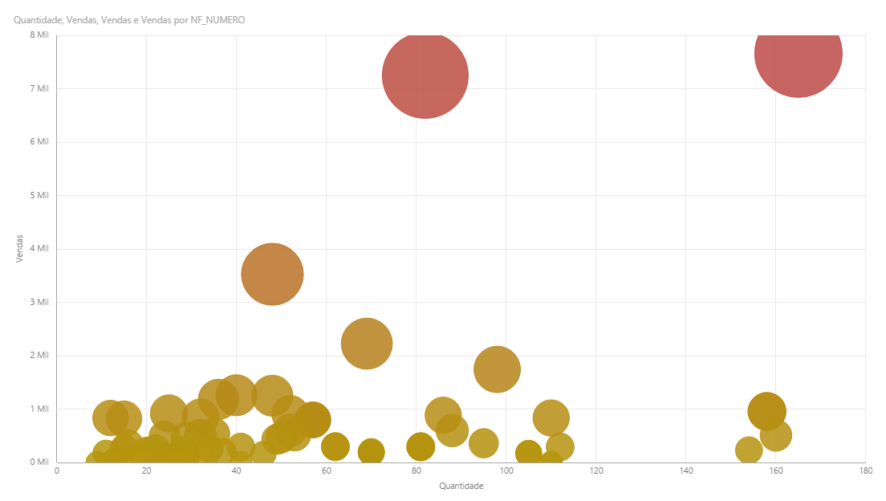
Gráfico de Dispersão
Exemplo de Gráfico de dispersão: 200 países, 200 anos, 4 minuto

Slide 67
Mapas
Preparando os dados
Defina os campos
Endereço
Cidade + Estado + Pais
Estado + Pais
Defina a categoria dos dados

Slide 68
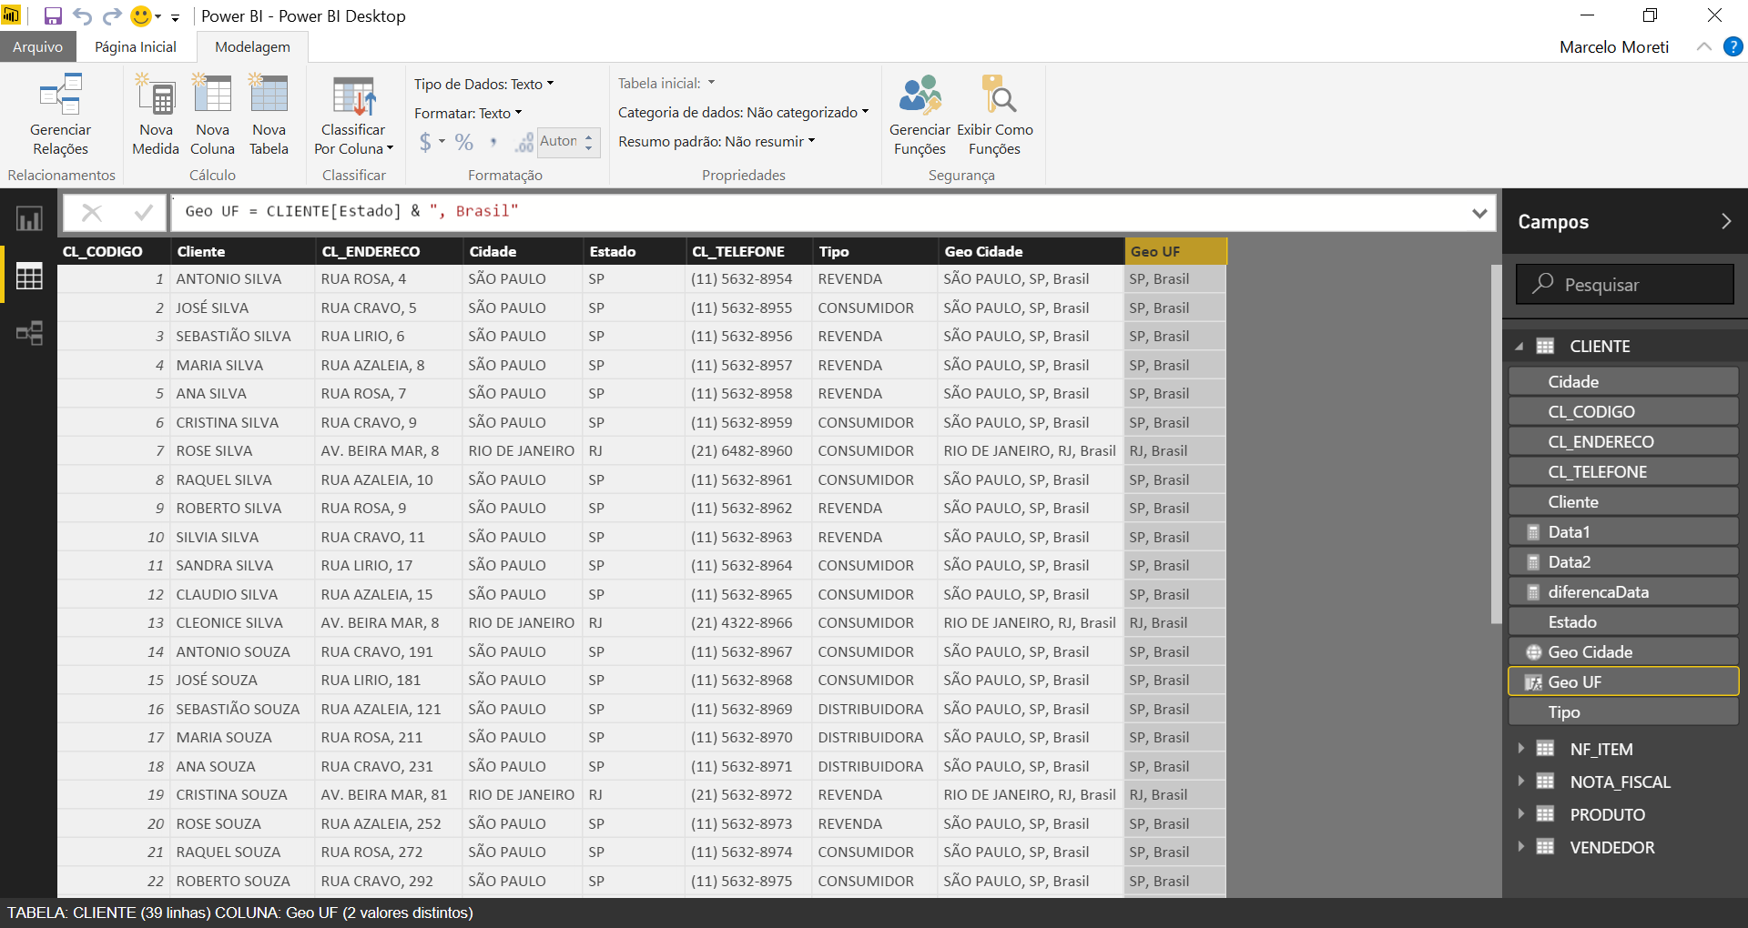
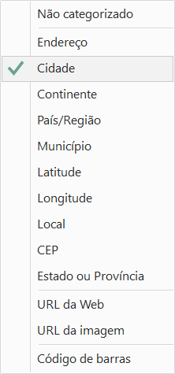
Preparando para Mapas

Slide 69
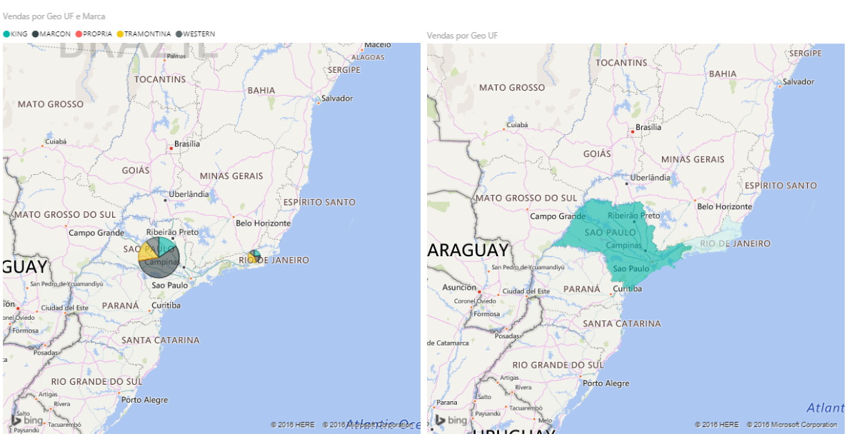
Mapear e Mapa Coroplético

Slide 70
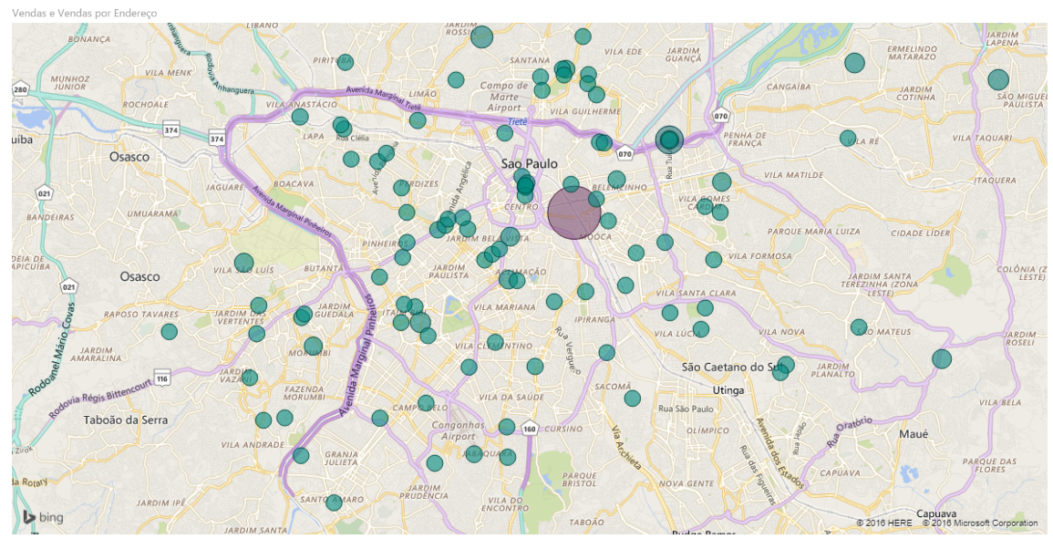
Vendas por município

Slide 71
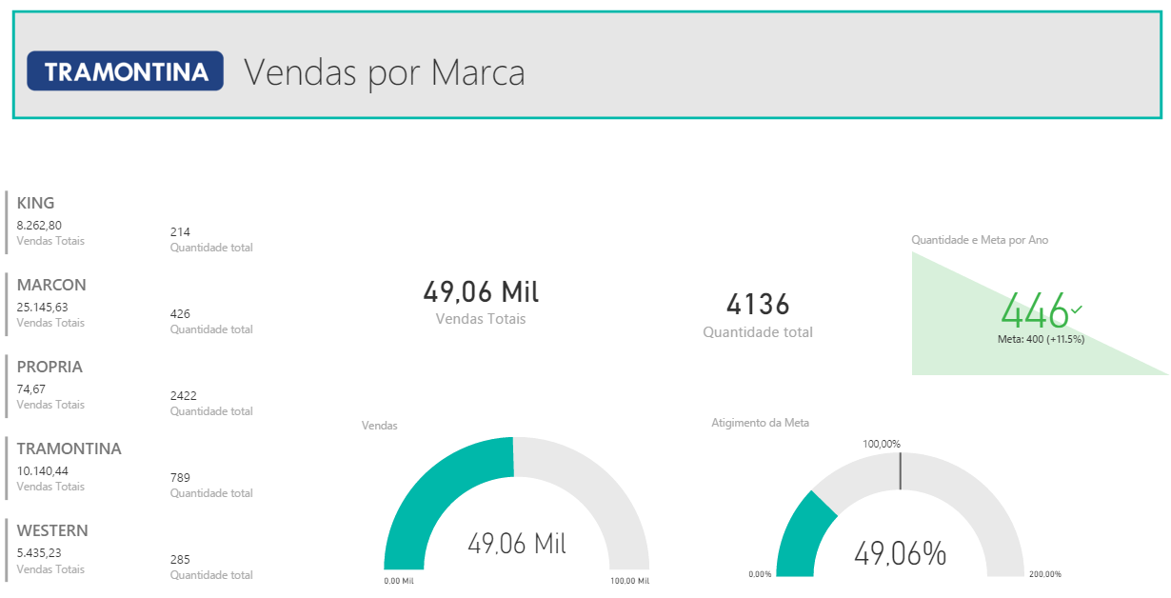
Imagens, Textos e Formas

Slide 72
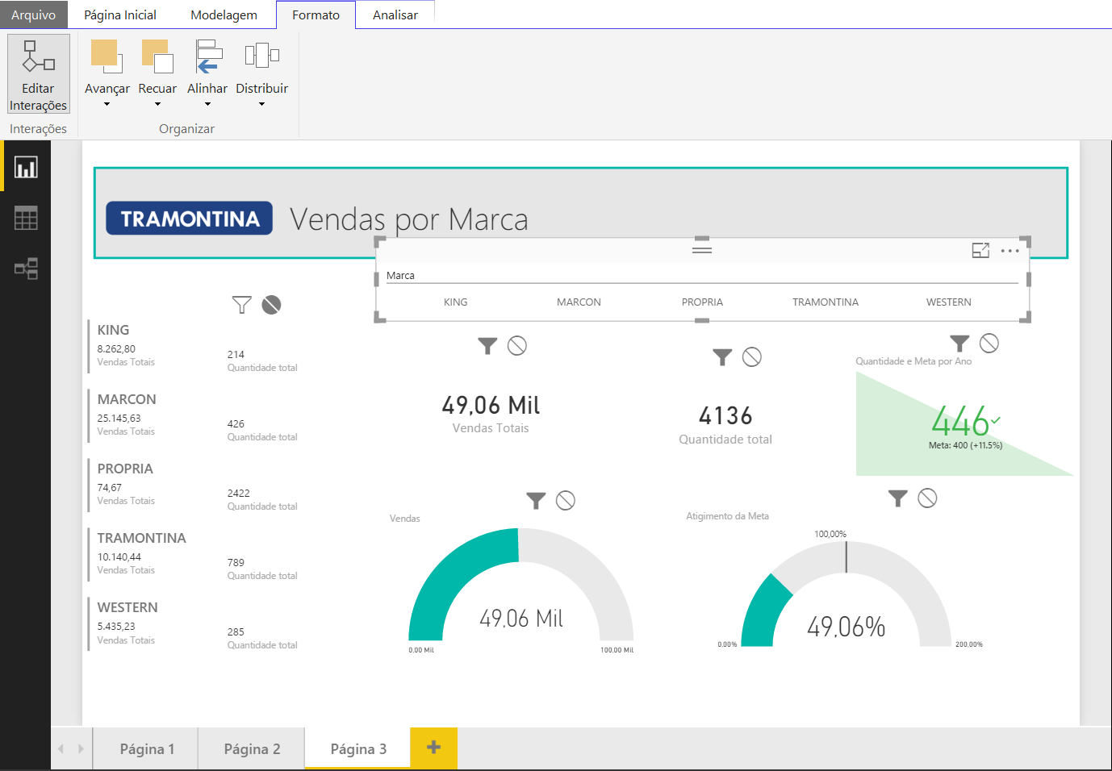
Editar Interações

Slide 73
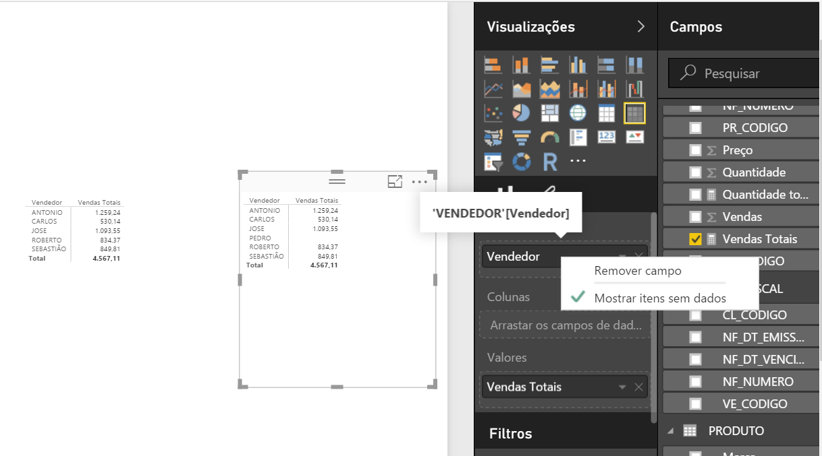
Mostrar itens sem dados

Slide 74
Visuais Personalizados

Slide 75

https://app.powerbi.com/visuals/

Slide 76
Power BI com o “R”
R

Slide 77


Slide 78
Fórmulas no Power BI
DAX

Slide 79
Funções DAX (Data Analysis Expressions)
DAX é a linguagem do Power BI usada na construção de fórmulas, também utilizada no Power Pivot
É uma linguagem funcional, a estrutura é a mesma do Excel
Ex:
Count(Cliente)
Sumx(Vendas; Preco * Quantidade)

Slide 80
DAX
As funções DAX trabalham apenas com dois tipos de dados, numérico e outros.
Numérico
Inteiro
Decimal
Moeda
Data/Hora
Lógico
Outros
String
Binário
Atenção ao tipo de dado utilizado em cada coluna para garantir a integridade das fórmulas

Slide 81
Manipulação de dados no DAX
DAX pode fazer a conversão de dados de forma automática, dependendo dos operadores utilizados:
Ex:
“5” + “4” = 9
5 & 4 = “54”
A conversão ocorre quando necessário... E algumas vezes quando você não quer que ela ocorra.
Nunca confie em conversões automáticas

Slide 82
Data / Hora
Data e hora são armazenados como número decimal:
Os inteiros representam o número de dias depois de 30 de dezembro de 1899
Os decimais representam o número de segundos do dia (inteiro) segundos = 1 / (24 horas * 60 minutos * 60 segundos)
Ex:
Data + 1 = dia posterior
Data -1 = Dia anterior
Data1 – Data2 = Número de dias
0,25 = 6 horas
0,5 = 12 horas
Ex:
Em uma coluna Data/Hora é só remover os decimais para ter somente o campo data.

Slide 83
Colunas ou Medidas
Colunas:
Faz parte do modelo de dados
Calculado na carga dos dados
É calculado para cada linha da tabela
Consomem memória e armazenamento
Medidas:
É calculado sob demanda em cada exibição
É utilizada para cálculos de forma agregada
Consomem CPU (processamento)
Notes:
Criar

Slide 84
Sintaxe DAX
Colunas
<Nova Coluna> = <Expressão>
Variação = PETR4[Máximo] - PETR4[Mínimo]
Médidas
<Nova Medida> = Função()
Max no Período = MAX(PETR4[Fechamento])

Slide 85


Medidas

Slide 86
Algumas Funções DAX
Agregação
Sum / SumX
Average / AverageX,
Median / MedianX
Min / MinX,
Max / MinX,
Ex:
Vendas = Sum(Preço Total)
Vendas = SumX(Preço Unitário * Quantidade)

Slide 87
Algumas Funções DAX
Contagem
Count / CountA / CountX,
CountBlank,
CountRows,
DistinctCount
Ex:
Itens Vendidos = CountA(NF_Número)
Notas emitidas = DistinctCount(NF_Numero)

Slide 88
Algumas Funções DAX
Lógica
And, Or, Not, If, IfError
Informações
IsBlank, IsNumber, IsText

Slide 89
Algumas Funções DAX
Texto
Concatenate,
Find
Left
Len
Lower
Mid
Upper
Trim
Switch

Slide 90
Algumas Funções DAX
Data
Today
Now
Date
Hour,
Month,
Year,
Weekday

Slide 91
Variáveis em DAX
Sem Variável
Valor Final :=
IF (
SUM(‘Vendas’[Valor]) >= 1000;
SUM(‘Vendas’[Valor]) * 1,05;
SUM(‘Vendas’[Valor])
)
Com Variável
Valor Final :=
VAR
QtdeTotal = SUM(‘Vendas’[Valor])
RETURN
IF (
QtdeTotal >= 1000;
QtdeTotal * 1,05;
QtdeTotal
)

Slide 92
DAX Funções de Relacionamento
Related – Retorno um único valor de uma tabela relacionada.
Custo = NF_ITEM[Quantidade] * RELATED(PRODUTO[PR_VALOR])
Relatedtable – Retorna um conjunto de valores de uma tabela relacionada
Total de Vendas = sumx(
RELATEDTABLE(NF_ITEM);
NF_ITEM[Preço] * NF_ITEM[Quantidade])

Slide 93
DAX Filtros
Filter – Retorna um conjunto de dados filtrado
sumx(FILTER(CLIENTE;CLIENTE[Tipo]="Consumidor");CLIENTE[Total de Vendas])
ALL – Retorna o resultado de todas as linhas
sumx(ALL(CLIENTE);CLIENTE[Total de Vendas])
Calculate – Retorna o resultado de todas as linhas
CALCULATE(sum(Total de Vendas),Estado = “SP”, Ano = 2016)

Slide 94
DAX Tabela Calculada
Cria uma nova tabela com base em em outras tabelas
Tipo de Cliente = DISTINCT(CLIENTE[Tipo])
Revendas = FILTER(CLIENTE;CLIENTE[Tipo] = "Revenda")
TipoeUF = all(CLIENTE[Tipo];CLIENTE[Estado])

Slide 95
DAX Tabela Calculada Calendário
Criar tabelas de Calendário
Calendário automático
Calendário = CALENDARAUTO()
Calendário Manual
Calendário = CALENDAR(date(2016;1;1);date(2016;12;31))
Funções Úteis
Anos Passados = Year(TODAY()) - Year('Calendário'[Date])
Meses Passados =
(YEAR(TODAY()) - YEAR(Data_Emissao[Data])) * 12 + (MONTH(TODAY()) - MONTH(Data_Emissao[Data]))

Slide 96
Funções Úteis de calendário
Anos Passados = Year(TODAY()) - Year('Calendário'[Date])
Meses Passados = (YEAR(TODAY()) - YEAR(Data_Emissao[Data])) * 12 +
(MONTH(TODAY()) - MONTH(Data_Emissao[Data]))
Período = YEAR(Data_Emissao[Data]) & "/" & RIGHT("0"& MONTH(Data_Emissao[Data]);2)
YtD (Mês) = if(MONTH(Data_Emissao[Data]) < month(TODAY()) ; TRUE(); FALSE())
YtD (Dia) = if(WEEKNUM(Data_Emissao[Data]) < WEEKNUM(TODAY()) || AND(WEEKNUM(Data_Emissao[Data]) <= WEEKNUM(TODAY()) ; DAY(Data_Emissao[Data]) <= DAY(TODAY())) ; TRUE(); FALSE())

Slide 97
Grupos no Power BI
Seguraça

Slide 98


Slide 99
Gerenciar Funções
Seguraça

Slide 100
Gerenciar Funções
Incluir um campo no modelo de dados que contenha o ID do usuário; este campo deve estar relacionado no modelo;
Crie a regra de Segurança no Power BI Desktop; Modelagem -> Gerenciar Funções; Crie uma fórmula DAX relacionando o campo com o usuário ao username() Outros filtros podem ser considerados
Crie um grupo privado no Serviço do power BI, onde os membros só podem exibir o conteúdo
Adicione os membros do grupo
Publique a Aplicação do desktop no grupo criado
Acesse com o usuário administrador a aplicação, em segurança adicione os membros ao grupo criado no Desktop.
No grupo de segurança você pode testar a regra criada.
Nota – A função username() retorna resultados diferentes no desktop e no PBI Service.

Slide 101


Slide 102

Crie um grupo privado onde os membros só podem exibir o conteúdo, adicione os usuários.

Slide 103
Crie um grupo privado onde os membros só podem exibir o conteúdo, adicione os usuários.

Slide 104


Em conjunto de dados - > Segurança, adicione os usuários ao grupo de segurança criado no desktop.

Slide 105
Instalação do Gateway
Gateway

Slide 106



Caminhos Absolutos
Power BI Desktop
Gateway
Serviço Power BI

Slide 107
Aplicação Final
Prática

Slide 108
Referências
Suporte, documentação, guias, comunidade, Ideias... https://powerbi.microsoft.com/pt-br/support/
Visuais https://app.powerbi.com/visuals
Data Stories http://community.powerbi.com/t5/Data-Stories-Gallery/bd-p/DataStoriesGallery
Biblioteca DAX https://msdn.microsoft.com/pt-br/library/ee634396.aspx

Slide 109

Fale com a
Telefone: 11 24786910
E-mail: contato@trinityrs.com.br
Site: www.trinityrs.com.br

